Slide 1
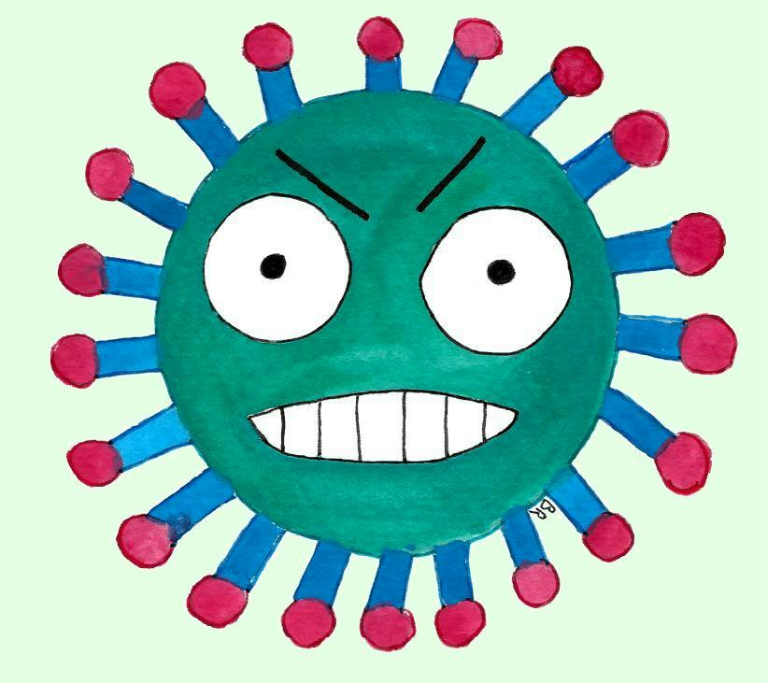
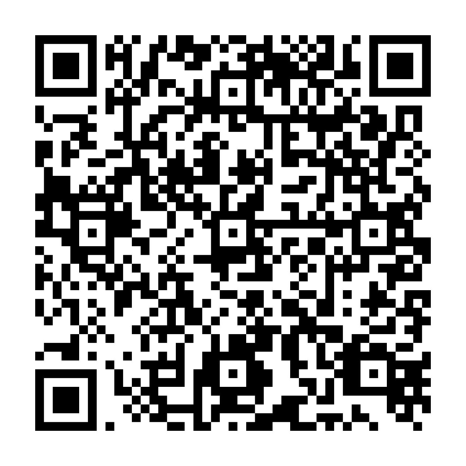

Decálogo de
Medidas preventivas básicas frente a COVID-19 en centros educativos
Importante
Esta presentación puede usarse libremente, total o parcialmente, siempre que se conserve en cada diapositiva esta referencia a su origen: “Servicio Extremeño de Salud. D. Gral. de Salud Pública. Unidad de Educación para la Salud.”
Está pensada para facilitar las actividades de Educación para la Salud frente a COVID-19, de forma que pueda explicarse con brevedad al alumnado las medidas preventivas básicas generales frente a la transmisión del coronavirus SARS-CoV-2.
Está en soporte abierto para que sea fácilmente modificable y, en definitiva, adaptable al grupo de alumnos/as con el que se va a trabajar, pudiéndose aumentar o disminuir su dificultad y/o extensión de la misma o hacerla más visual.
Se apoya en la evidencia científica más actual (a fecha 31.08.2021), que podría cambiar o matizarse a la luz de nuevos estudios científicos.
Estas notas deberán eliminarse a la hora de llevar a cabo la presentación.
Para la utilización de cualquier dibujo que contiene la presentación en otros soportes, materiales o fines diferentes a la propia presentación, deberá solicitarse autorización a eulalio.ruiz@salud-juntaex.es
Hay abundante información complementaria en la web específica de Extremadura sobre coronavirus SARS-CoV-2 y COVID-19 en: https://saludextremadura.ses.es/web/detalle-contenido-estructurado?content=coronavirus-este-virus-lo-paramos-unidos
Centro…
Localidad…
Unidad de Educación para la Salud. Extremadura.
3ª edición (agosto-septiembre de 2021) - D. Gral. de Salud Pública. Servicio Extremeño de Salud.

Slide 2
Medidas preventivas básicas frente a COVID-19 en centros educativos
Esta dispositiva no deberá ser visible a la hora de llevar a cabo la presentación.
Objetivos de esta presentación:
  Brindar información sobre las principales medidas de prevención frente a COVID-19.
  Facilitar el trabajo de Educación para la Salud frente a COVID-19 al profesorado, personal sanitario y otros profesionales.
  Contribuir a reducir el riesgo de transmisión de coronavirus SARS-CoV-2.
D. Gral. de Salud Pública. Unidad de Educación para la Salud. Extremadura, agosto-septiembre 2021 (3ª actualización).

Slide 3
¿Qué es el coronavirus SARS-CoV-2?
Medidas preventivas básicas frente a COVID-19 en centros educativos
  Es el virus que causa COVID.
  Es muy contagioso y se ha extendido rápidamente por todo el planeta.
  Se llama SARS-CoV-2, porque:
    “SARS” porque puede producir un “Síndrome Respiratorio Agudo Grave” (siglas en inglés: Severe Acute Respiratory Syndrome, SARS).
    “CoV” porque es un coronavirus.
    “2” porque ya existió un virus parecido en 2002-2003 que producía también SARS.
D. Gral. de Salud Pública. Unidad de Educación para la Salud. Extremadura, agosto-septiembre 2021 (3ª actualización).

Slide 4
¿Cómo nos afecta el coronavirus SARS-CoV-2?
Medidas preventivas básicas frente a COVID-19 en centros educativos
  Puede producir desde pocos o ningún síntoma (persona asintomática) hasta muchos síntomas y resultar mortal.
  Puede atacar a células de muchos órganos y sistemas.
  Ocasiona la enfermedad llamada COVID-19. Su nombre procede del inglés: “coronavirus disease 2019”.
D. Gral. de Salud Pública. Unidad de Educación para la Salud. Extremadura, agosto-septiembre 2021 (3ª actualización).

Slide 5
¿Cómo se transmite el coronavirus SARS-CoV-2?
Medidas preventivas básicas frente a COVID-19 en centros educativos
  Por respirar gotitas microscópicas expulsadas por una persona infectada al hablar, toser, etc.
  Por vía aérea (similar a la anterior, pero con gotitas todavía más pequeñas: “aerosoles”).
  Por tocar objetos contaminados con el virus y luego tocarnos la cara (ojos, boca, nariz).
  Por saliva.
Las personas infectadas que no tienen síntomas (asintomáticas) también pueden transmitir el virus.
D. Gral. de Salud Pública. Unidad de Educación para la Salud. Extremadura, agosto-septiembre 2021 (3ª actualización).

Slide 6
Medidas preventivas básicas frente a COVID-19 en centros educativos
¿Qué podemos hacer para disminuir el riesgo de contagiarnos?

Slide 7
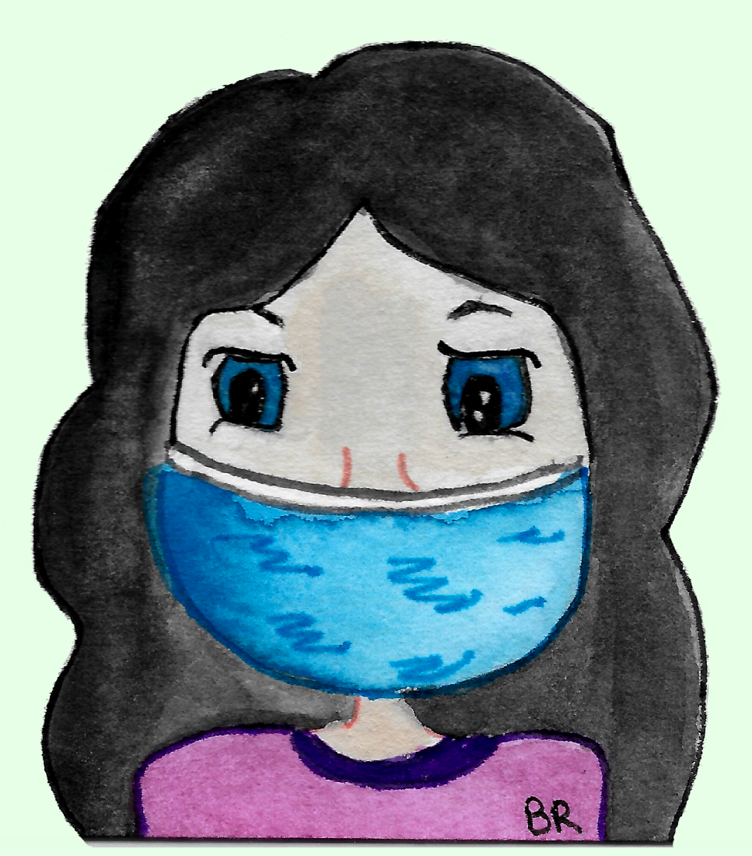
1. Usa mascarilla.
Medidas preventivas básicas frente a COVID-19 en centros educativos
Esta medida es muy efectiva
¿Por qué?
  Porque la mascarilla limita la salida de gotitas respiratorias. También reduce la posibilidad de respirar esas gotitas.
  Estas gotitas respiratorias pueden contener el virus si la persona que las expulsa está infectada.
  La mascarilla limita mucho la propagación del virus.
D. Gral. de Salud Pública. Unidad de Educación para la Salud. Extremadura, agosto-septiembre 2021 (3ª actualización).

Slide 8
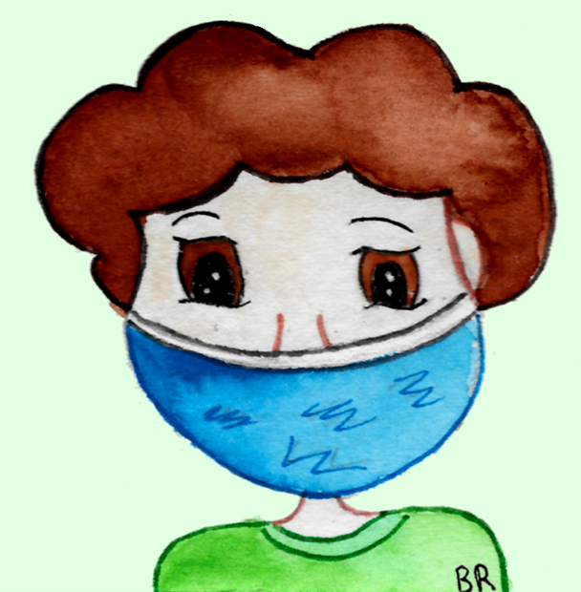

1. Usa mascarilla.
Medidas preventivas básicas frente a COVID-19 en centros educativos
¿Cómo se pone y se quita?
  1. Antes de ponértela, lávate bien las manos.
  2. Cúbrete nariz, boca y barbilla.
  3. Ajústala bien.
  4. No la toques una vez puesta (si la tuvieras que tocar, lávate las manos antes y después).
  5. Al quitártela, no toques la parte delantera.
  6. Retírala cogiéndola por las tiras. Deséchala enseguida.
  7. Vuelve a lavarte las manos.
Esta medida es muy efectiva
Las mascarillas no se pueden compartir.
D. Gral. de Salud Pública. Unidad de Educación para la Salud. Extremadura, agosto-septiembre 2021 (3ª actualización).

Slide 9
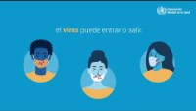
Colocación correcta de la mascarilla.
Medidas preventivas básicas frente a COVID-19 en centros educativos
D. Gral. de Salud Pública. Unidad de Educación para la Salud. Extremadura, agosto-septiembre 2021 (3ª actualización).

Slide 10
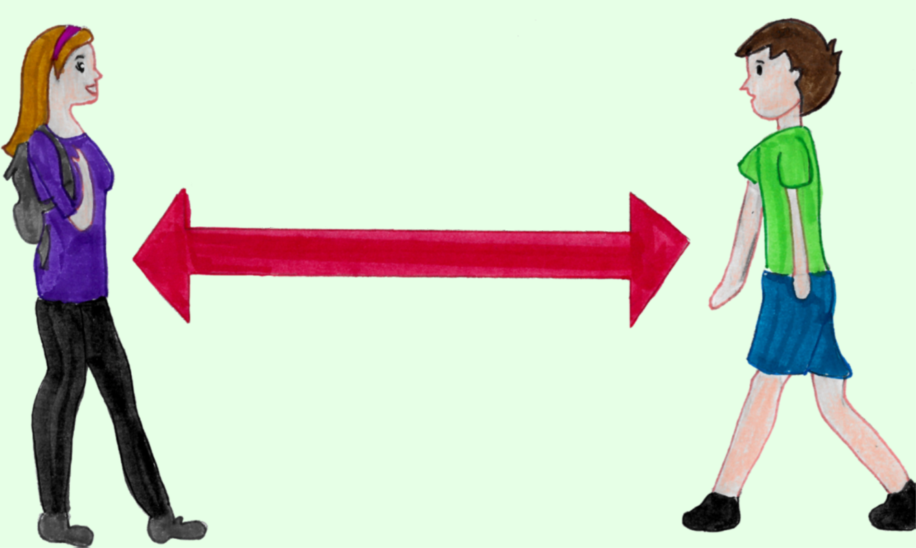
2. Guarda las distancias.
Medidas preventivas básicas frente a COVID-19 en centros educativos
Esta medida es muy efectiva
¿Por qué?
  Porque al toser, hablar, gritar, cantar, etc., se emiten gotitas, que pueden alcanzar a otras personas.
  Cuanta más distancia entre personas, mejor.
¡Cuidado!
Cuanto más alto se hable, más gotitas se expulsan y mayor riesgo de transmisión del virus.
D. Gral. de Salud Pública. Unidad de Educación para la Salud. Extremadura, agosto-septiembre 2021 (3ª actualización).

Slide 11

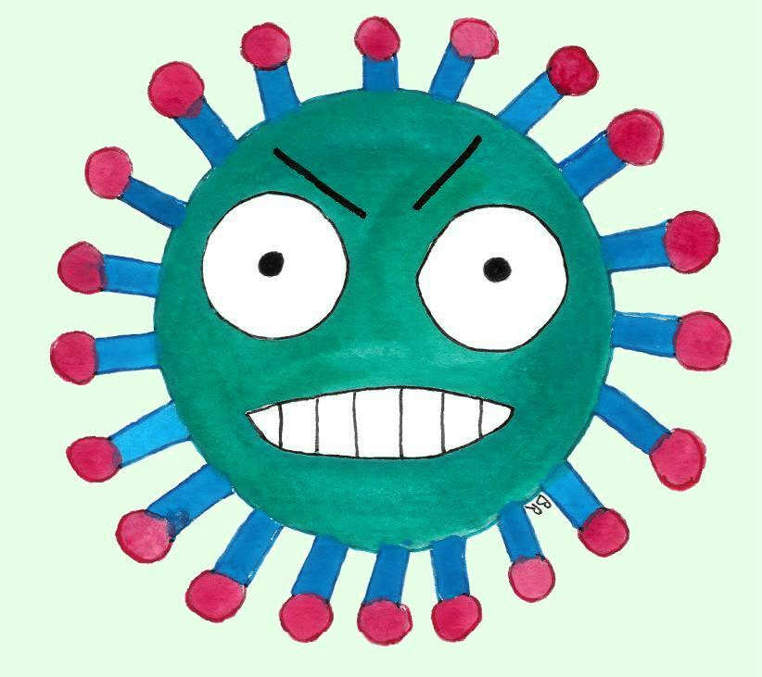
3. Ventila con aire exterior.
Medidas preventivas básicas frente a COVID-19 en centros educativos
Esta medida es muy efectiva
¿Por qué?
  Porque la ventilación con aire exterior reduce fuertemente el número de virus que pudiera haber en el aire.
  Además el sol puede inactivar al virus. La luz solar, directa o indirecta, también ayuda a eliminar el virus.
  Al reducir el número de virus que pudiera haber en el aire, se disminuye también el riesgo de contagio.
En coches y autobuses, también hay que ventilar con aire exterior, de forma permanente.
Hay que evitar la recirculación (siempre debe entrar aire de fuera).
Ajusta el grado de apertura de ventanas y puertas (sin cerrarlas) a la temperatura y viento exterior.
D. Gral. de Salud Pública. Unidad de Educación para la Salud. Extremadura, agosto-septiembre 2021 (3ª actualización).

Slide 12
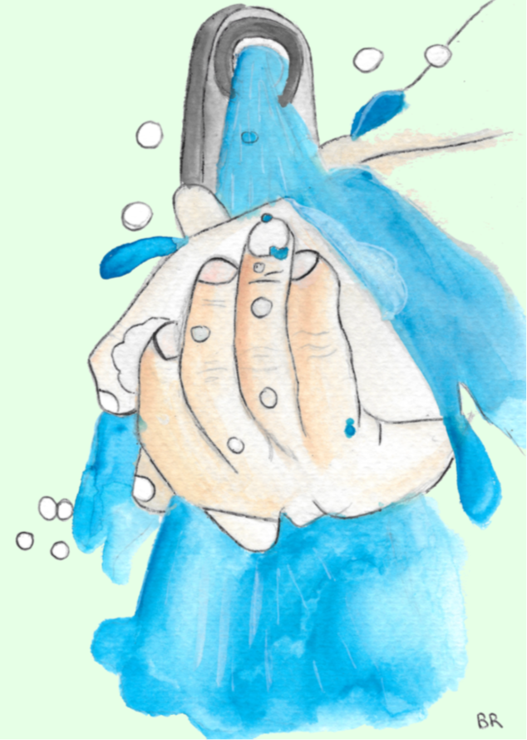
4. Lávate las manos a menudo.
Medidas preventivas básicas frente a COVID-19 en centros educativos
¿Por qué?
  Porque al lavarte las manos a menudo, o al usar un gel con alcohol, se inactiva el virus si está en tus manos.
  Recuerda que cuantas menos cosas te pongas en las manos y muñecas (anillos, pulseras, piercing, etc.) mejor, pues el virus puede adherirse a ellas.
  Evita también el maquillaje, pues induce a tocarse la cara.
Si no puedes lavarte las manos, utiliza gel hidroalcohólico.
Siempre lávate también las muñecas.
D. Gral. de Salud Pública. Unidad de Educación para la Salud. Extremadura, agosto-septiembre 2021 (3ª actualización).

Slide 13
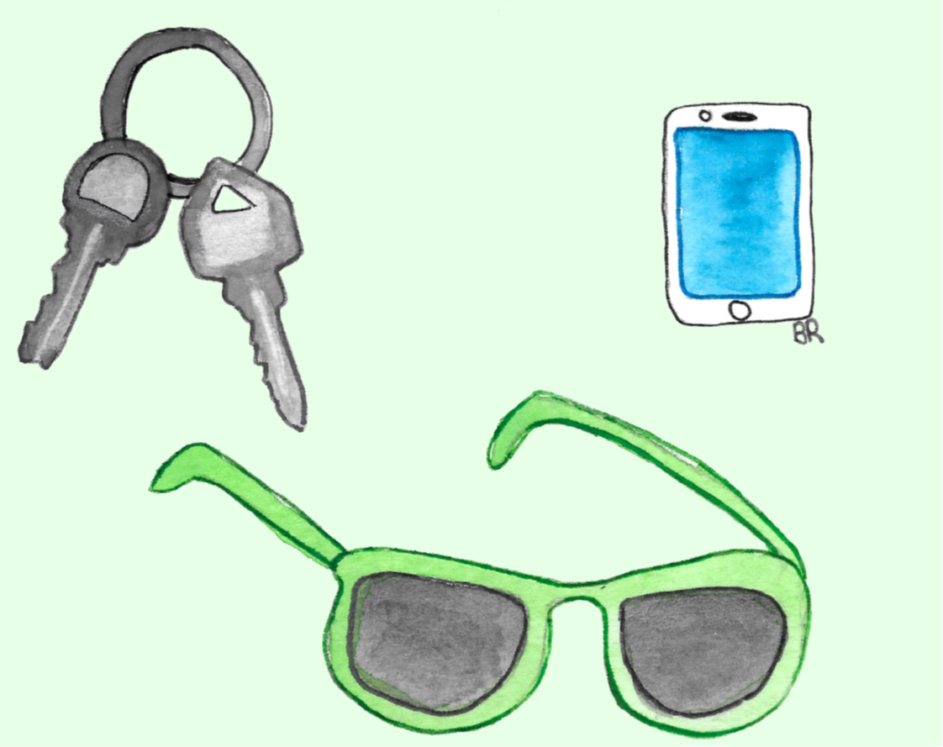
5. Limpia y desinfecta.
Medidas preventivas básicas frente a COVID-19 en centros educativos
¿Por qué?
  Porque eliminarás al virus si está en esos objetos.
  Puedes usar alcohol para limpiar y desinfectar tu móvil, llaves, bolis, gafas, etc.
  Hazlo siempre en un sitio bien ventilado.
D. Gral. de Salud Pública. Unidad de Educación para la Salud. Extremadura, agosto-septiembre 2021 (3ª actualización).

Slide 14
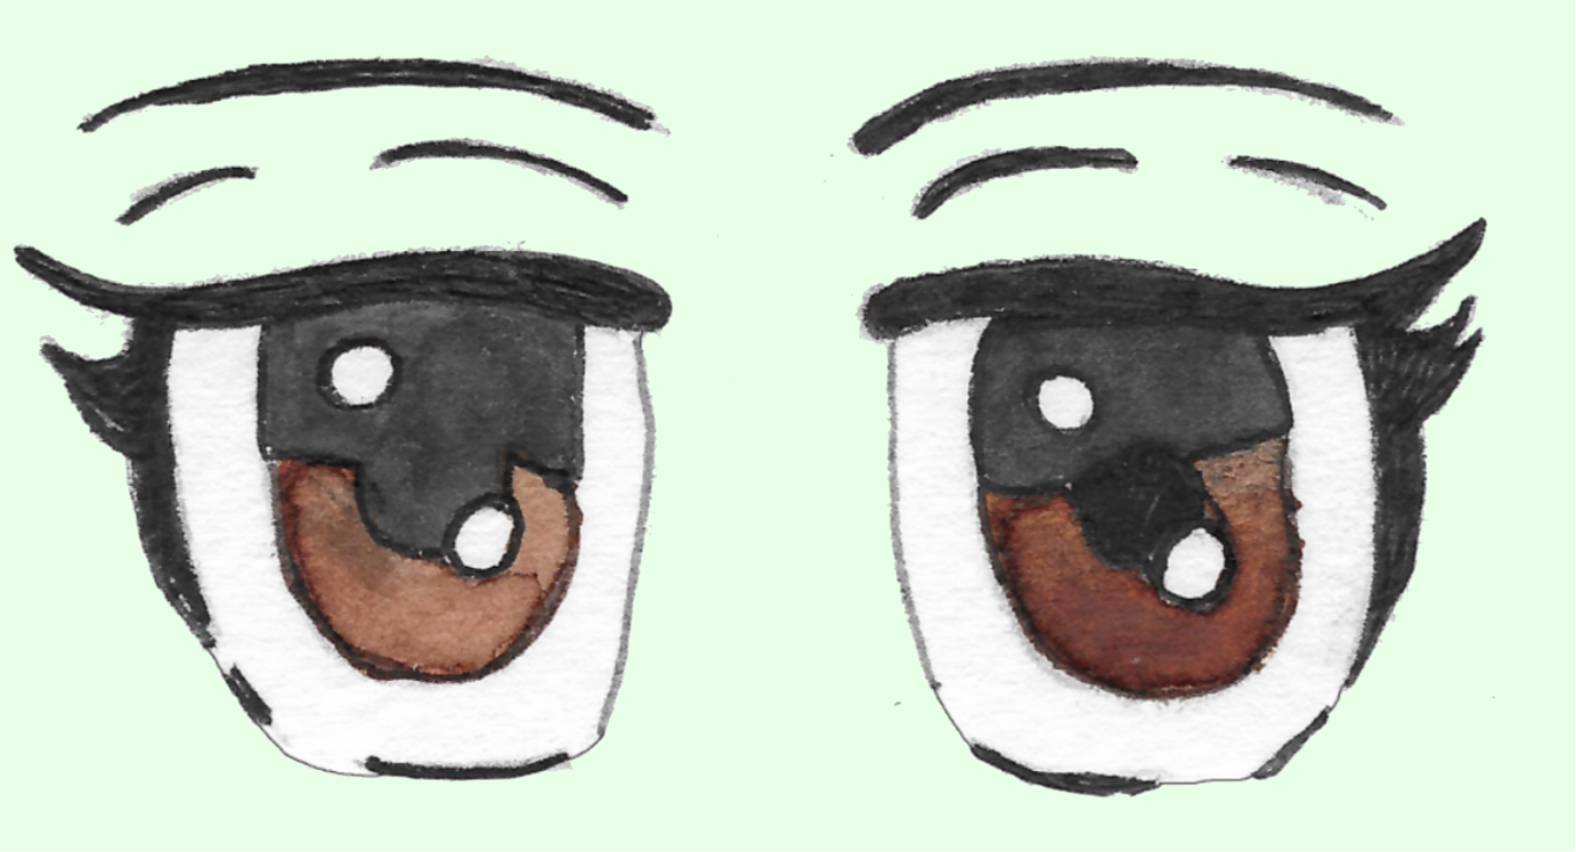
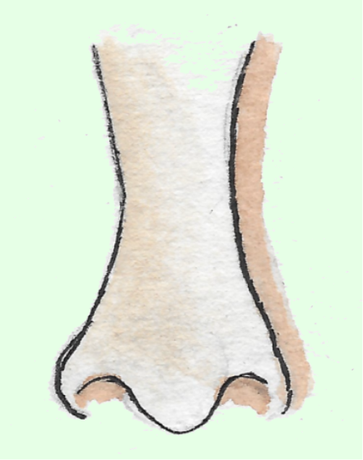

6. No toques tu cara ni la de los demás.
Medidas preventivas básicas frente a COVID-19 en centros educativos
¿Por qué?
  Porque las manos tocan muchas superficies y objetos que podrían contener el virus.
  Si te tocas la cara sin haberte lavado bien las manos, puedes contagiarte. ¡¡Cuidado!! lo hacemos muchas veces al cabo del día sin darnos cuenta.
  Por igual motivo, tampoco debes tocar la cara a otras personas.
D. Gral. de Salud Pública. Unidad de Educación para la Salud. Extremadura, agosto-septiembre 2021 (3ª actualización).

Slide 15

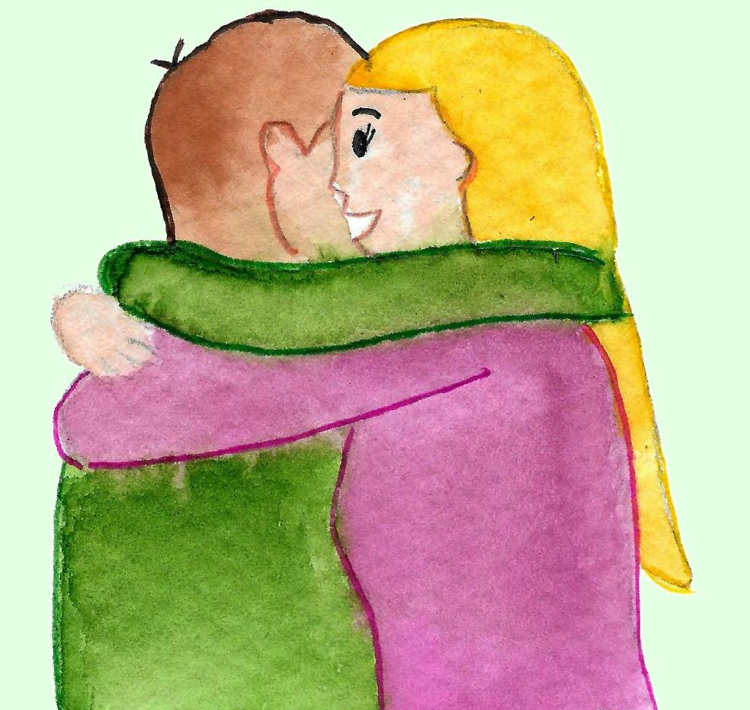
7. No des besos, manos ni abrazos.
Medidas preventivas básicas frente a COVID-19 en centros educativos
¿Por qué?
  Porque las manos y la ropa pueden estar contaminadas con el virus.
  Además, al abrazar, también puedes contagiarte por gotitas expulsadas al hablar, gritar, etc., pues estás muy cerca de la otra persona.
  Recuerda, el virus también puede transmitirse por saliva.
Los besos pueden transmitir el virus por saliva o por tener que acercarse a la otra persona.
D. Gral. de Salud Pública. Unidad de Educación para la Salud. Extremadura, agosto-septiembre 2021 (3ª actualización).

Slide 16
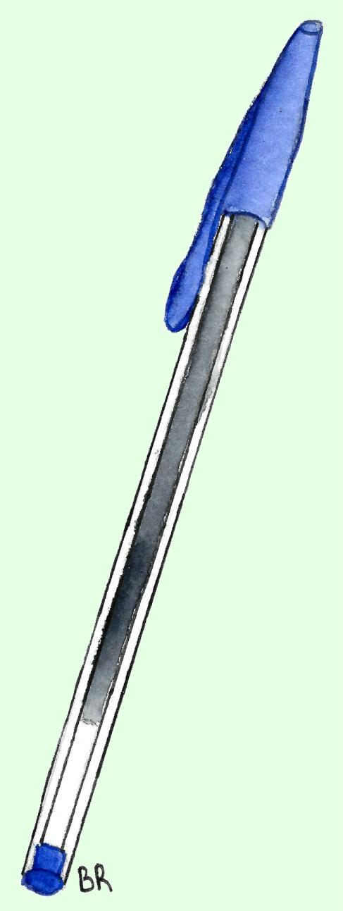
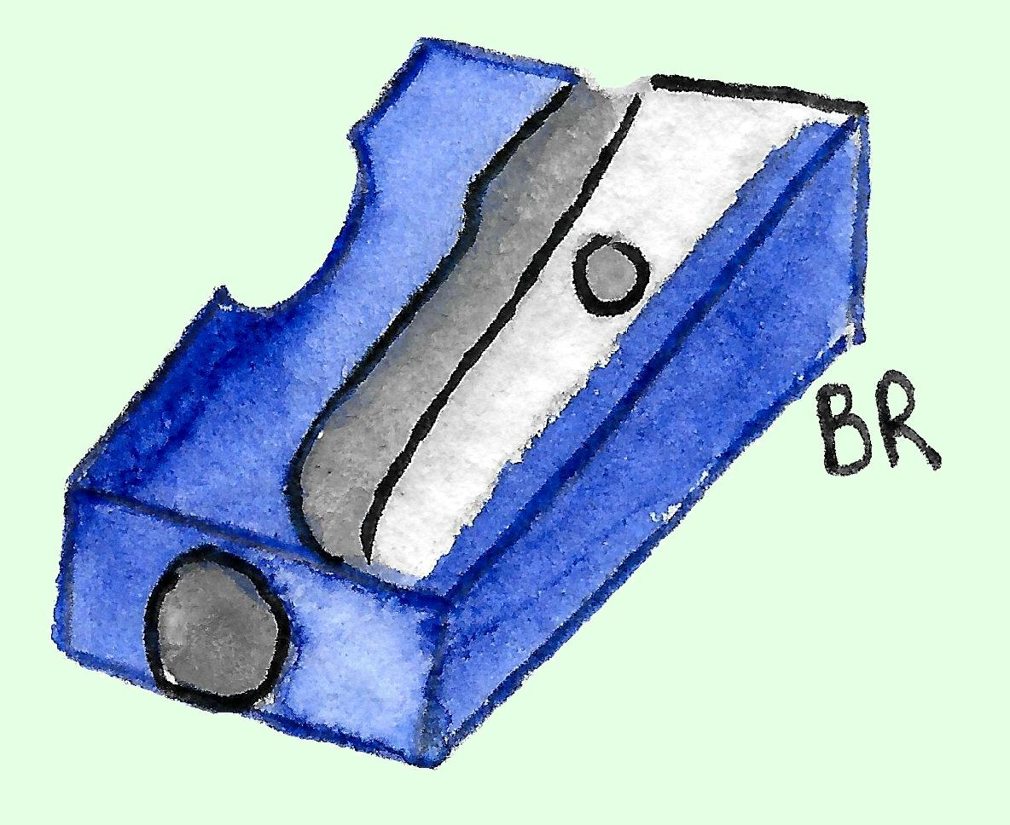
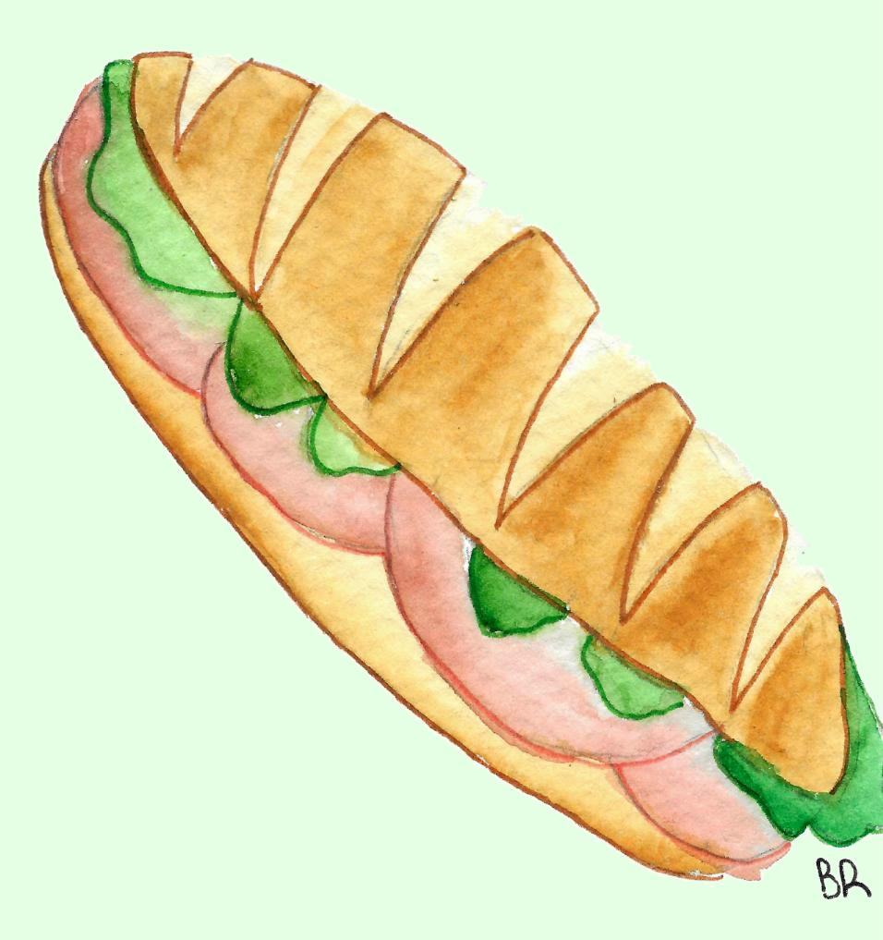

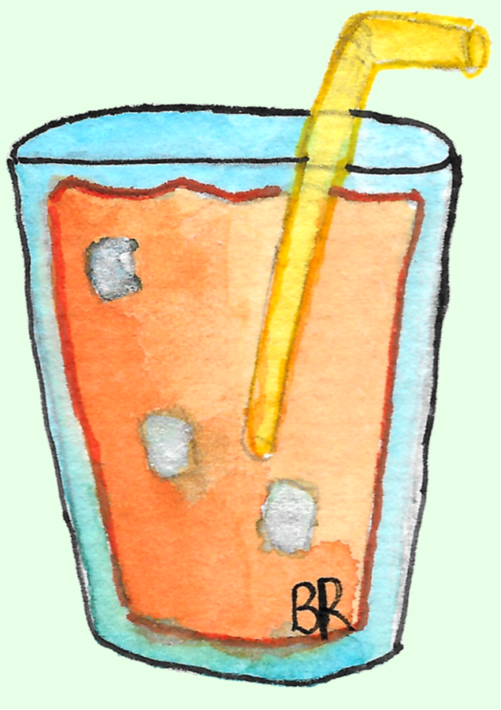
8. No compartas objetos, bebidas ni comidas.
Medidas preventivas básicas frente a COVID-19 en centros educativos
¿Por qué?
  Porque al hacerlo puedes también compartir el virus.
  Los objetos y la comida pueden contaminarse por saliva o por contacto.
D. Gral. de Salud Pública. Unidad de Educación para la Salud. Extremadura, agosto-septiembre 2021 (3ª actualización).

Slide 17
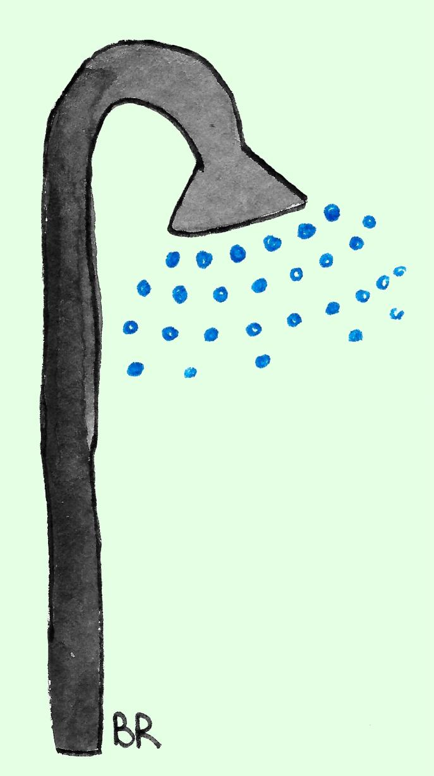
9. Al volver a casa, dúchate y cámbiate de ropa.
Medidas preventivas básicas frente a COVID-19 en centros educativos
¿Por qué?
  Porque eliminarás al virus si está en tu pelo, en tu ropa, etc.
D. Gral. de Salud Pública. Unidad de Educación para la Salud. Extremadura, agosto-septiembre 2021 (3ª actualización).

Slide 18
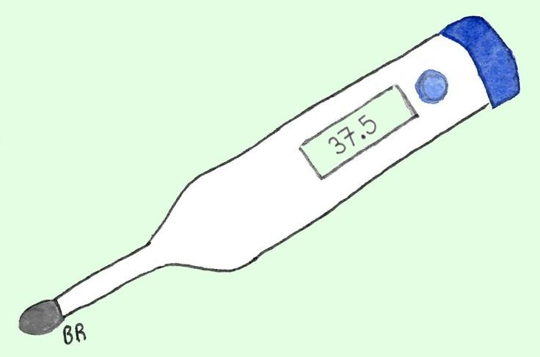
10. NO ACUDAS A CLASES SI TIENES SÍNTOMAS
Medidas preventivas básicas frente a COVID-19 en centros educativos
Entre otros, son síntomas de COVID-19:
Fiebre.
Tos.
Sensación de falta de aire.
Dolor de garganta.
Dolor de cabeza.
Dolores musculares.
Diarrea.
Vómitos.
Pérdida del sentido del olfato o del sentido del gusto.
¿Por qué?
  Porque si presentas síntomas podrías tener el virus.
  Si vas a clase, podrías contagiar a otras personas.
  Debes quedarte en casa y no salir para nada.
  Tus padres deben avisar enseguida al centro de salud donde tengas tu médico/a.
  Seguid sus indicaciones.
Si te aparecen síntomas estando en clase, avisa.
D. Gral. de Salud Pública. Unidad de Educación para la Salud. Extremadura, agosto-septiembre 2021 (3ª actualización).

Slide 19

¡OJO! Podrías tener que estar en aislamiento
Medidas preventivas básicas frente a COVID-19 en centros educativos
Si los profesionales sanitarios consideran que debes estar aislado/a, aunque no tengas síntomas, quédate en casa y no salgas para nada.
Tampoco contactes presencialmente con otras personas ni en tu casa ni en ningún otro sitio.
¿Por qué me podrían indicar estar aislado/a o confinada/o en casa?
  Porque podrías tener el virus y así no lo propagarías.
D. Gral. de Salud Pública. Unidad de Educación para la Salud. Extremadura, agosto-septiembre 2021 (3ª actualización).

Slide 20
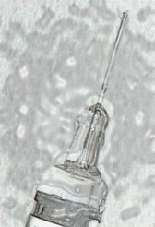
¿Por qué debo seguir estas medidas si ya me he vacunado?
Porque:
  Las vacunas no tienen una efectividad de un 100 %, por lo que aunque una persona esté correctamente vacunada, realmente tiene una probabilidad de aproximadamente un 10 a 15 % de no estar protegida (ese porcentaje varía incluso más según el tipo de variante que ataque a esa persona).
  Las nuevas variantes que circulan son más contagiosas.
Hasta que la proporción de personas vacunadas sea muy alta, debemos seguir usando todas las medidas preventivas (mascarillas, ventilación con aire exterior, distanciamiento físico, etc.).
Notes:
NOTAS:
- A pesar de que la efectividad de las vacunas frente al COVID no es del 100 %, ésta es alta, suficiente para evitar muchos casos de COVID, incluidos casos graves.
Sin embargo, la variante Delta del virus es muy contagiosa, por lo que puede infectar más fácilmente a una persona no protegida.
Si la inmensa mayoría de las personas estuviera vacunada, al virus le costaría mucho más llegar hasta las personas no protegidas.
Las medidas preventivas no farmacológicas (mascarillas, ventilación permanente con aire exterior, distanciamiento físico, etc.) deberán mantenerse hasta que la proporción de personas vacunadas sea muy alta.

Slide 21
VARIANTES DEL CORONAVIRUS
Medidas preventivas básicas frente a COVID-19 en centros educativos
El virus muta frecuentemente.
A veces esas mutaciones hacen que surja un coronavirus diferente, más agresivo y poderoso, incluso más resistente a las vacunas. Es una nueva variante (o mutante).
Cada vez que infecta a una nueva persona, el virus tiene más oportunidades para mutar. Para reducir el riesgo de que esto ocurra, hay que seguir las medidas preventivas que hemos visto y vacunarse.
Las medidas preventivas también se han mostrado efectivas frente a las mutaciones del virus (VARIANTES).
D. Gral. de Salud Pública. Unidad de Educación para la Salud. Extremadura, agosto-septiembre 2021 (3ª actualización).

Slide 22
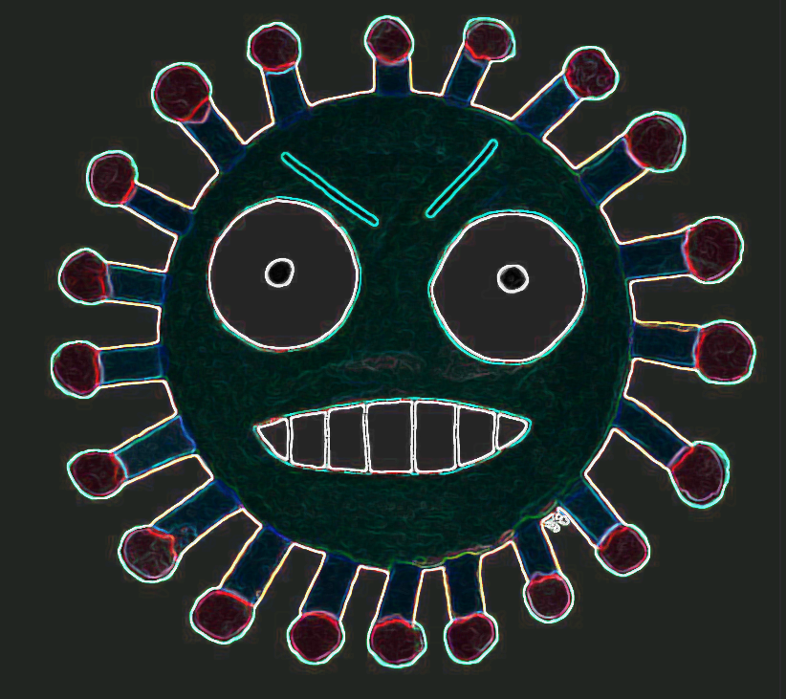
VARIANTES DEL CORONAVIRUS
Medidas preventivas básicas frente a COVID-19 en centros educativos
Mutación
Mutante (VARIANTE) sin mayor capacidad de contagio y/o agresividad
Extinción
Mutación
Primer virus de afectación a humanos
Virus primitivo
Mutación
Mutante “de éxito”, si gana en capacidad de contagio y/o de agresividad.
Las medidas preventivas que hemos visto también se han mostrado efectivas frente a las mutaciones del virus (VARIANTES).
Replicación y predominio de esta variante a medio y largo plazo. Mayor peligro para las personas.
D. Gral. de Salud Pública. Unidad de Educación para la Salud. Extremadura, agosto-septiembre 2021 (3ª actualización).
Notes:
El coronavirus SARS-CoV-2 muta frecuentemente. La mayoría de esas mutaciones no confieren ventajas en su capacidad de transmisión ni, en general, tampoco otorgan a la variante resultante una mayor capacidad para generar cuadros de COVID más graves. Sin embargo, algunas veces esas mutaciones sí que confieren ventajas en la capacidad de transmisión del virus (o en otras características), lo que lo hace más peligroso y contagioso, con mayor facilidad para llegar a personas no vacunadas o personas que, aun estando vacunadas, la vacuna no les ha protegido (hay que recordar que las vacunas frente al COVID no tienen una efectividad del 100 %, por lo que puede haber personas que aun estando completamente vacunadas, no están correctamente protegidas).

Slide 23
Perspectivas de futuro
Medidas preventivas básicas frente a COVID-19 en centros educativos
Si todos/as llevamos a cabo las medidas preventivas, el virus se podrá controlar. Eso significa que tus amigos/as y otras personas no enfermarán y, entre todos/as, salvaremos a muchas personas.
Las vacunas frente al COVID son un arma poderosa. Para que hagan su efecto máximo, tiene que estar vacunada la mayoría de las personas. Por eso, si ya tienes la edad, y no te has puesto aún la vacuna, lo más conveniente es:
¡¡VACÚNATE!!
D. Gral. de Salud Pública. Unidad de Educación para la Salud. Extremadura, agosto-septiembre 2021 (3ª actualización).

Slide 24
Algunas ideas
Esta dispositiva no deberá ser visible a la hora de llevar a cabo la presentación.
Inducir la participación. Se pueden lanzar preguntas abiertas sobre casos y situaciones prácticas, para favorecer la interacción y fijar conocimientos. Puede hacerse a lo largo de la presentación y/o una vez finalizada.
En Secundaria, sustituir algunos dibujos por otros más complejos o por fotografías impactantes.
En Infantil y Primaria, eliminar texto y maximizar las imágenes.
Preguntar si tienen dudas. Resolvérselas, ayudándoles a analizar cuáles son las medidas más útiles y fáciles de poner en práctica. Reforzar las medidas más factibles y efectivas (p. ej. ventilación con aire exterior, mascarillas y distanciamiento físico).
Se recomienda hacer cambios en el color de fondo, poner algunas animaciones, y añadir otros cambios que rompan la monotonía. Ésta es una presentación básica que ha de ser adaptada al grupo sobre el que se va a actuar.
Se recomienda simplificar y cambiar el vocabulario a uno más cercano a los alumnos/as, si fuera preciso. Por ejemplo, en esta presentación se ha usado el término “mutante” como sinónimo de “variante”.

Slide 25
Vídeos y material complementario recomendado de apoyo a esta presentación
Medidas preventivas básicas frente a COVID-19 en centros educativos
Esta dispositiva no deberá ser visible a la hora de llevar a cabo la presentación.
  Mascarillas. Vídeo sobre cómo ponerlas y quitarlas. En inglés (utilizable, especialmente, p. ej. en clases de lengua inglesa). Centro de Control de Enfermedades de Europa (ECDC). En: https://www.youtube.com/watch?v=vKbVV9NFp8E&feature=youtu.be
  Lavado de manos. Vídeo protagonizado por un niño. Deberá insistirse en el lavado de las muñecas, además de las manos. Ministerio de Sanidad. En: https://youtu.be/jPqlHzfrl8k Hay un vídeo protagonizado por un adulto joven en: https://youtu.be/9dc2P9sCqfs
  Secundaria. Alumnos/as de la Escuela de Arte y Superior de Diseño de Mérida y del IES Extremadura, junto al Instituto de la Juventud de Extremadura, han desarrollado la campaña ‘#mecomprometo’ para concienciar a los jóvenes de la necesidad de seguir las medidas preventivas: https://m.facebook.com/SaludPublicaExtremadura/videos/853714795170555
  Repaso de algunas medidas preventivas en este vídeo protagonizado por un joven extremeño en pleno pico de la primera onda epidémica (abril 2020; este desenfadado vídeo tuvo un alto impacto): https://saludextremadura.ses.es/filescms/web/uploaded_files/Documentos/Coronavirus/20200421%20V%C3%ADdeo%20prevenci%C3%B3n%20coronavirus%20para%20j%C3%B3venes%2C%20Antonio%20Nogales.mp4
  Más material e información en: https://saludextremadura.ses.es/web/detalle-contenido-estructurado?content=coronavirus-este-virus-lo-paramos-unidos
    También en el Ministerio de Sanidad, apartado de “Actuaciones en el contexto de la respuesta a la COVID-19 por ámbitos, colectivos y grupos”. https://www.mscbs.gob.es/profesionales/saludPublica/ccayes/alertasActual/nCov/documentos.htm
D. Gral. de Salud Pública. Unidad de Educación para la Salud. Extremadura, agosto-septiembre 2021 (3ª actualización).

Slide 26
Autores
Medidas preventivas básicas frente a COVID-19 en centros educativos
Esta dispositiva no deberá ser visible a la hora de llevar a cabo la presentación.
  Eulalio Ruiz Muñoz. Médico especialista en Medicina Familiar y Comunitaria. D. Estudios Avanzados en Medicina Preventiva y Salud Pública. Máster en Salud Pública. Máster en Sociedad de la Información y del Conocimiento. Diplomado en Sanidad. Experto Universitario en Promoción y Educación para la Salud. Mención de la OMS por su trabajo en Programas Vacunales, Copenhague 2002. Premio Estrategia NAOS a la promoción de una alimentación saludable en el ámbito escolar 2012. Premio de la Real Academia Nacional de Medicina al trabajo en Vacunas, enero 2013. Unidad de Educación para la Salud. Dirección General de Salud Pública. Servicio Extremeño de Salud (SES). Consejería de Sanidad y Políticas Sociales. Junta de Extremadura. Mérida. Contacto: eulalio.ruiz@salud-juntaex.es
  N. Belén Ruiz Iglesias. Aporta las imágenes (la técnica utilizada ha sido acuarela + perfilado por rotulador). Estudiante E.S.O. Badajoz.
D. Gral. de Salud Pública. Unidad de Educación para la Salud. Extremadura, agosto-septiembre 2021 (3ª actualización).

Slide 27

Importante
Medidas preventivas básicas frente a COVID-19 en centros educativos
Esta dispositiva no deberá ser visible a la hora de llevar a cabo la presentación.
Esta presentación puede usarse libremente, total o parcialmente, siempre que se conserve en cada diapositiva esta referencia a su origen: “Servicio Extremeño de Salud. D. Gral. de Salud Pública. Unidad de Educación para la Salud.”
Está pensada para facilitar las actividades de Educación para la Salud frente a COVID-19, de forma que pueda explicarse con brevedad al alumnado las medidas preventivas básicas generales frente a la transmisión del coronavirus SARS-CoV-2.
Está en soporte abierto para que sea fácilmente modificable y, en definitiva, adaptable al grupo de alumnos/as con el que se va a trabajar, pudiéndose aumentar o disminuir su dificultad y/o extensión de la misma o hacerla más visual.
Se apoya en la evidencia científica más actual (a fecha 31.08.2021), que podría cambiar o matizarse a la luz de nuevos estudios científicos.
Estas notas deberán eliminarse a la hora de llevar a cabo la presentación.
Para la utilización de cualquier dibujo que contiene la presentación en otros soportes, materiales o fines diferentes a la propia presentación, deberá solicitarse autorización a eulalio.ruiz@salud-juntaex.es
Hay abundante información complementaria en la web específica de Extremadura sobre coronavirus SARS-CoV-2 y COVID-19 en: https://saludextremadura.ses.es/web/detalle-contenido-estructurado?content=coronavirus-este-virus-lo-paramos-unidos
D. Gral. de Salud Pública. Unidad de Educación para la Salud. Extremadura, agosto-septiembre 2021 (3ª actualización).

Slide 28
Medidas preventivas básicas frente a COVID-19 en centros educativos
Gracias
D. Gral. de Salud Pública. Unidad de Educación para la Salud. Extremadura, agosto-septiembre 2021 (3ª actualización).

